Slide 1


«ҰЛТТЫҚ МЕМЛЕКЕТТІК ҒЫЛЫМИ-ТЕХНИКАЛЫҚ САРАПТАМА ОРТАЛЫҒЫ» АҚ ҚЫЗМЕТІНІҢ БОЛАШАҒЫ
АСТАНА, 2022

Slide 2


НЕГІЗГІ БАҒЫТТАРЫ
Ғылыми, ғылыми-техникалық жобалар мен бағдарламалардың, сондай-ақ ғылыми, ғылыми-техникалық қызмет нәтижелерін коммерцияландыру жобаларының мемлекеттік ғылыми-техникалық сараптамасын ұйымдастыру
1
2
Ұлттық ғылыми кеңестердің жұмысын ұйымдастыру
3
Ғылыми, ғылыми-техникалық жобалар мен бағдарламалар, есептер мен PhD диссертацияларды мемлекеттік тіркеу
Ғылыми, ғылыми-техникалық жобалар мен бағдарламалардың, ғылыми және (немесе) ғылыми-техникалық қызмет нәтижелерін коммерцияландыру жобаларының оларды іске асыру және аяқтау кезеңдерінде іске асырылуын мониторингтеу және оның нәтижелерін ұлттық ғылыми кеңестерге жіберу
4
5
Ақпараттық-талдау қызметі
www.ncste.kz

Slide 3
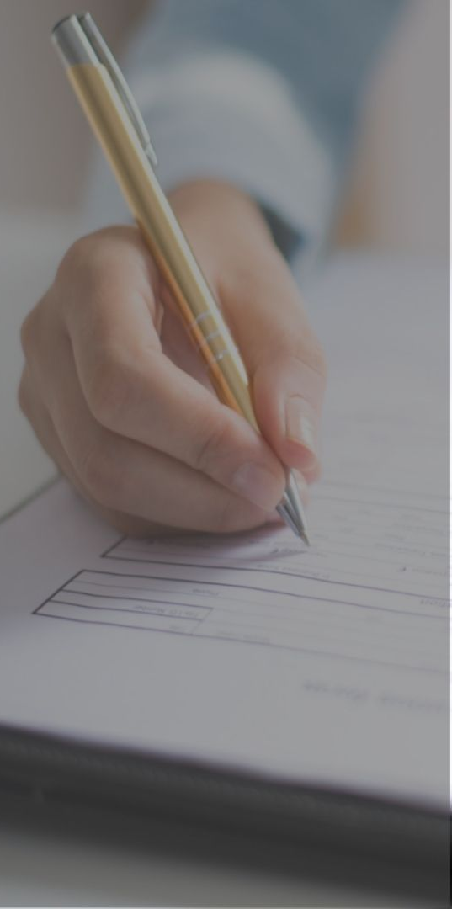
ЖОБАЛАР МЕН БАҒДАРЛАМАЛАРҒА, ҒҒТҚН-ны КОММЕРЦИЯЛАНДЫРУ ЖОБАЛАРЫНА МЕМЛЕКЕТТІК ҒЫЛЫМИ-ТЕХНИКАЛЫҚ САРАПТАМА ҰЙЫМДАСТЫРУ
2022 жылғы ғылыми-техникалық жобалар мен бағдарламалардың мемлекеттік ғылыми-техникалық сараптамасы
Қаржыландыру түрі | Саны, бірлік
 | берілген объект | МҒТС жүргізілген объектілер (жеке/кешенді) | ҰҒК ұсынған/бекіткен объектілер | сараптама қорытындылары
Бағдарламалық-нысаналы қаржыландыру (3 конкурс) | 167 | 137 | 62 | 517
Гранттық қаржыландыру (5 конкурс) | 4213 | 3168 | 968 | 11512
Бағдарламалық-нысаналы және гранттық қаржыландыру (653 есеп) | 653 | 653 | 653 ҰҒК қаралымында | 809
Барлығы | 5033 | 3958 | 1030 | 12838
Қаржыландыру түрі | Количество, ед
 | берілген объект | МҒТС жүргізілген объектілер | ҰҒК мақұлдаған | сараптама қорытындылары
Гранттық қаржыландыру | 152 | 134 | 72 | 536
2022-2024 жылдарға арналған ең перспективалы ҒҒТҚН коммерцияландыру жобаларына жүргізілген сараптама
www.ncste.kz

Slide 4
Ұлттық ғылыми кеңестердің жұмысын ұйымдастыру
2022 жылға арналған басым бағыттар бойынша ҰҒК отырыстары
«Ұлттық ғылыми кеңестер туралы» Қазақстан Республикасы Үкіметінің 2011 жылғы 16 мамырдағы № 519 қаулысына сәйкес ҰМҒТСО АҚ кеңестердің жұмысын ұйымдастыратын Ұлттық ғылыми кеңестердің жұмыс органы болып табылады.
ҰҒК 128 отырысы ұйымдастырылды:
«Геология, минералды және көмірсутек шикізатын өндіру және қайта өңдеу, жаңа материалдар, технологиялар, қауіпсіз бұйымдар мен конструкциялар» - 19;
«Су ресурстарын, жануарлар мен өсімдіктер дүниесін ұтымды пайдалану, экология» - 11;
«Энергетика және машина жасау» - 13;
. «Ақпараттық, коммуникациялық және ғарыштық технологиялар» - 9;
«Өмір және денсаулық туралы ғылым» - 11;
«Білім және ғылым саласындағы зерттеулер» - 11;
«Әлеуметтік және гуманитарлық ғылымдар саласындағы зерттеулер» - 11;
«Агроөнеркәсіптік кешенді тұрақты дамыту және ауыл шаруашылығы өнімдерінің қауіпсіздігі» - 8;
«Ұлттық қауіпсіздік және қорғаныс» - 10;
«Жаратылыстану ғылымдары саласындағы ғылыми зерттеулер» - 21;
«Ғылыми және (немесе) ғылыми-техникалық қызмет нәтижелерін коммерцияландыру» - 4.
  128 ҰҒК отырысы ұйымдастырылды (жоспар бойынша 50)
  533 ҰҒК шешімі уәкілетті органдарға жіберілді
  667 жауап ғылыми және ғылыми-техникалық жобалар/бағдарламалар бойынша сұраныстарға берілді
  ҰҒК қараған мәселелер ғылым саласындағы барлық салалық министрліктердің қызметіне қатысты болды
www.ncste.kz

Slide 5

Ғылыми, ғылыми-техникалық жобалар мен бағдарламалар, есептер мен PhD диссертацияларды мемлекеттік тіркеу
Мемлекеттік тіркеу бойынша
2022 жылы (тіркелді):
12 ғылыми, ғылыми-техникалық бағдарламалар
1017 ғылыми, ғылыми-техникалық жобалар
656 ғылыми жобалар бойынша есептер
1478 ГҚ шеңберінде жобаларды іске асыру бойынша қысқаша ақпарат
106 ғылыми және (немесе) ғылыми-техникалық қызмет нәтижелері
631 PhD философия докторы диссертациялары
www.ncste.kz

Slide 6
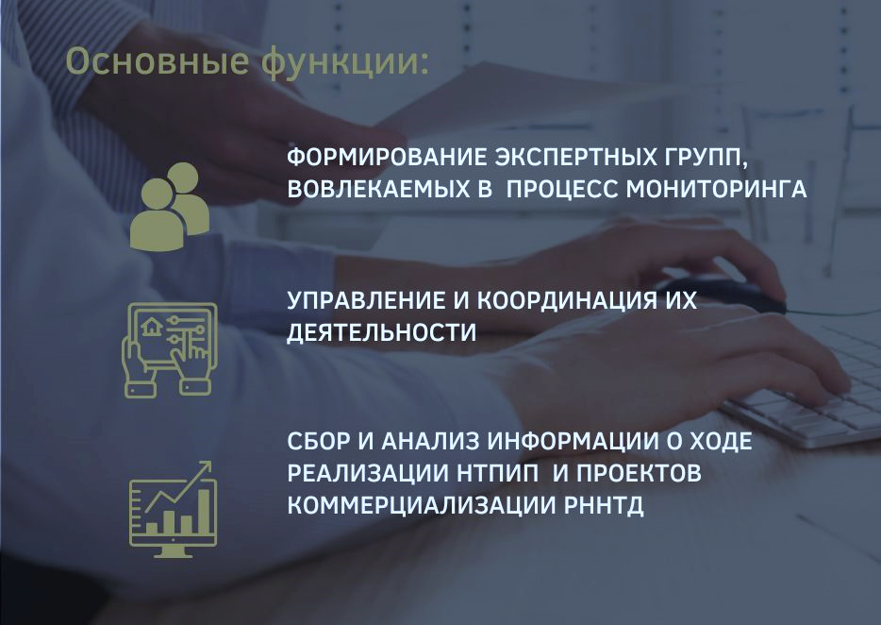
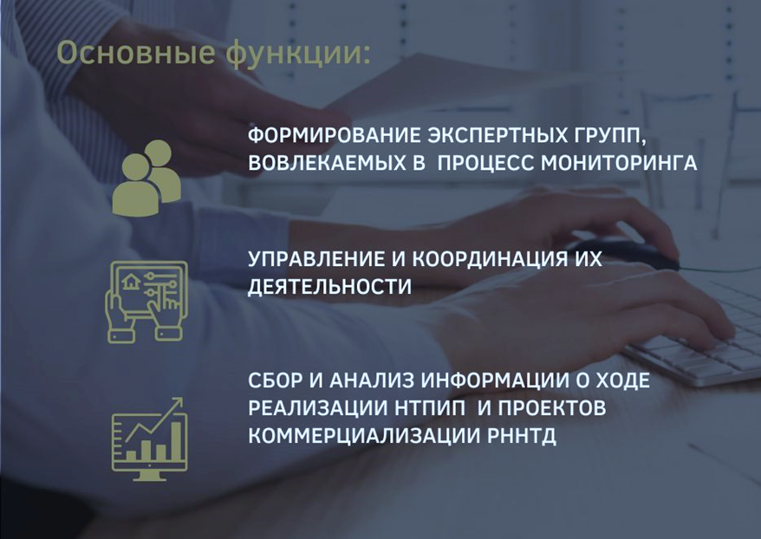

ҒЫЛЫМИ, ҒЫЛЫМИ-ТЕХНИКАЛЫҚ ЖОБАЛАР МЕН БАҒДАРЛАМАЛАРДЫ, КОММЕРЦИЯЛАНДЫРУ ЖОБАЛАРЫН МОНИТОРИНГТЕУ
ҚР ҒЖБМ және ҰМҒТСО АҚ арасында жасалған 2022 жылғы 15 ақпандағы № 47 келісімге сәйкес мониторингке жататын жобалар мен бағдарламалардың саны
Негізгі функциялары:
МОНИТОРИНГ ПРОЦЕСІНЕ ТАРТЫЛАТЫН САРАПШЫ ТОБЫН ҚАЛЫПТАСТЫРУ
877
Гранттық қаржыландыру конкурстары аясындағы жобалар.
ОЛАРДЫҢ ЖҰМЫСЫН БАСҚАРУ ЖӘНЕ ҮЙЛЕСТІРУ
Бағдарламалық-нысаналы қаржыландыру бойынша конкурстар шеңберіндегі және конкурстық рәсімдерден тыс бағдарламалар.
123
ҒТБЖЖ МЕН ҒҒТҚН КОММЕРЦИЯЛАНДЫРУ ЖОБАЛАРЫН ІСКЕ АСЫРУ БАРЫСЫ ТУРАЛЫ АҚПАРАТ ЖИНАУ ЖӘНЕ ТАЛДАУ
Ғылыми және (немесе) ғылыми-техникалық қызмет нәтижелерін коммерцияландыру жобалары.
48
1048
Мониторинг объектілерінің жалпы саны
www.ncste.kz

Slide 7

ҰЛТТЫҚ ҒЫЛЫМИ-ТЕХНИКАЛЫҚ АҚПАРАТ ЖҮЙЕСІН ҚАЛПЫНА КЕЛТІРУ Мемлекет басшысы Қ.К. Тоқаевтың тапсырмасы
Соңғысына қосымша функцияларды бере отырып, ҰМҒТСО базасында ұлттық ғылыми-техникалық ақпарат жүйесін (ҒТА) қалпына келтіру.
ІСКЕ АСЫРУ ЖОЛЫ
МАҚСАТЫ
Ғылыми-техникалық және өндірістік салалардағы зерттеулер мен басқару шешімдерін қолдауға бағытталған заманауи ақпараттық қызметтерді ұсыну.
Аяқтау нысаны:
ҚР ҮҚ;
ҚР «Ғылым туралы» Заңына өзгерістер;
Жоспарланған функциялар:
ғылымды басқару процесін ғылыми-әдістемелік, ақпараттық-аналитикалық жағынан қамтамасыз ету;
ҒТА жинау, аналитикалық және синтетикалық өңдеу және статистикалық ақпаратты қалыптастыру;
ҒТА талдауы (ұйымдар мен орындаушылардың рейтингтерін қоса алғанда)
технологиялық үрдістерді талдау және болжау (ҒТА ресурстарының мониторингі);
мемлекеттік органдар үшін ақпараттық-талдау материалдарын дайындау;
отандық және шетелдік ақпараттық ресурстардағы ғылыми жарияланымдарды бақылау және жүйелеу.
www.ncste.kz

Slide 8
ҰЛТТЫҚ ҒЫЛЫМИ-ТЕХНИКАЛЫҚ АҚПАРАТ ЖҮЙЕСІН ҚАЛПЫНА КЕЛТІРУ
Мемлекет басшысы Қ.К. Тоқаевтың тапсырмасы
Күтілетін нәтижелер:
• мемлекеттік және экономикалық жоспарлауды, ғылым саласындағы саясатты сапалы ақпараттық, талдамалық қамтамасыз ету;
• мемлекеттік басқарудың бейінді органдары үшін ұсынымдар әзірлеу;
• мемлекет-ғылым-экономика арасындағы байланысты нығайту, ғылымның «технологиясын» арттыру;
• отандық ғылымның жай-күйі, ғылыми зерттеулер мен әзірлемелердің тиімділігі, әлемдік ғылыми тенденциялармен салыстырғанда олардың салалық, институционалдық және аймақтық секциялардағы ресурстық қамтамасыз етілуі туралы объективті көрінісін алу;
• аймақтық ғылымның нақты, жергілікті мәселелерді шешуге бағытталуы;
• отандық және шетелдік дәйексөз деректер қорларындағы Қазақстанның ғылыми басылымдарына жалпы республика бойынша да, білім салаларында да қазақстандық еңбектердің жариялану белсенділігі мен дәйексөздерін көрсететін жүйелі библиометриялық талдау жүргізу.
• қазақстандық ғылымның әлемдік ғылыми ортадағы орнын анықтау, оны дамытудың перспективалық бағыттарын айқындау;
www.ncste.kz

Slide 9

ҰЛТТЫҚ ҒЫЛЫМИ ДӘЙЕКСӨЗДЕР ИНДЕКСІН ҚҰРУ
Мемлекет басшысы Қ.К. Тоқаевтың тапсырмасы
МАҚСАТЫ
Өңірлік деңгейге дейін масштабтау перспективасымен ғылыми-техникалық ақпарат жүйесінің ұлттық библиометриялық құралын құру
Қолданыстағы жағдай
Перспективалар
189 қазақстандық ғылыми журналдардағы жарияланымдар базасы (198 мыңнан астам мақала, 500 мыңнан астам сілтеме).
Жеке критерийлер бойынша іздеу функциясы: автор, журнал атауы, жарияланған жылы.
Ғылыми әдебиеттерді, іздеу жүйелерін, деректер қорын және жалпы елдің ақпараттық ғылыми инфрақұрылымын біріктіру, яғни. Ұлттық ғылыми өлшем құралын жасау.
Өңірлік деңгейге дейін кеңейту перспективасы бар ұлттық библиометриялық құралды енгізу.
Ғаламдық ғылыми координаттар жүйесінде қазақстандық ғылымның субъективтілігін арттыру.
Ғылыми жобаларды қаржыландыру процесінің ашықтығын арттыру.
Ғылыми журналдардың редакциялық саясатына қойылатын талаптардың артуы.
ҚазҰҒД-дің халықаралық дәйексөздер базаларымен бірігуі үшін жағдай жасау (қазақ ғылымының әлемдік ғалымдар қауымдастығымен бірігуі).
www.ncste.kz

Slide 10




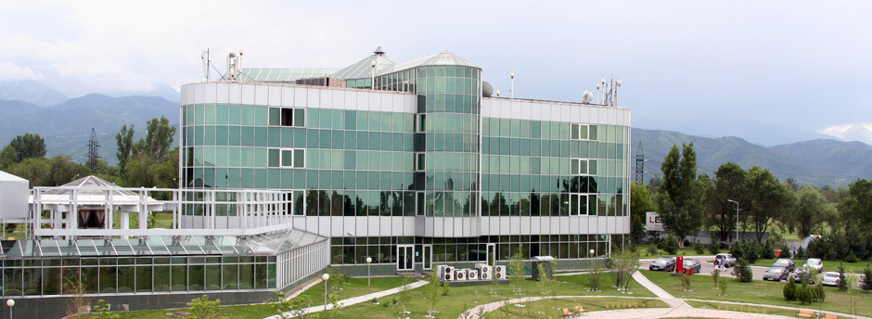
«ҰМҒТСО ААЖ– еліміздің Ғылымы мен Бизнесінің өзара әрекеттестігінің бірыңғай терезесі»
Мемлекет басшысы Қ.К. Тоқаевтың тапсырмасы
Басқа көздерден, оның ішінде жер қойнауын пайдаланушылардан 1 пайыздық шегерім шеңберінде қаржыландырылатын жобаларға сараптама мен мониторингті ұйымдастыру мен жүргізудің құқықтық негіздері жетілдірілуде.
Қазақстан Республикасының Цифрлық даму, инновациялар және аэроғарыш өнеркәсібі министрлігі
НҚА («Ғылым туралы» Заңы, № 575 ҚР ҮҚ, № 519 ҚР ҮҚ, № 891 ҚР ҮҚ) және ҰМҒТСО АҚ жарғысына басқа көздерден, оның ішінде жер қойнауын пайдаланушылардан 1% шегерім шегінде қаржыландырылатын жобаға сараптама және мониторинг жүргізу мүмкіндігі туралы тармақ енгізу.
«Ғылыми-технологиялық бастамалар орталығы»
«Алатау» ақпараттық технологиялар паркі
www.ncste.kz

Slide 11
Ақпараттық жүйелердің даму перспективалары
ҚОЛДАНЫСТАҒЫ ЖҮЙЕЛЕР
ПЕРСПЕКТИВАЛАР
Мемлекеттік ғылыми-техникалық сараптама және ҰҒК модулі
Аналитика және есеп беру модулі
Ғылым саласындағы мемлекеттік сыйлықтың модулі
Мемлекеттік тіркеу модулі
Ғылыми және ғылыми-техникалық қызмет субъектілерін аккредиттеу модулі
Авторға және дереккөздерге сілтемесіз алынған құжаттарды тексеру
ҚҒБАЖ
Репозиторий
Шарттар мен актілерді жасасу модулі
Қазақстандық ғылыми дәйексөздер индексі
Сыртқы жүйелермен интеграция
www.ncste.kz

Slide 12

ҰЛТТЫҚ МЕМЛЕКЕТТІК ҒЫЛЫМИ-ТЕХНИКАЛЫҚ САРАПТАМА ОРТАЛЫҒЫ
Назарларыңызға рахмет!
www.ncste.kz

